Slide 1
সুস্বাগতম সবাইকে আজকের পাঠে

Slide 2
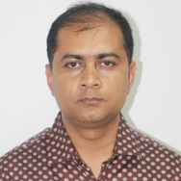
শিক্ষক পরিচিতি
বিবেকানন্দ বিশ্বাস
সহকারি শিক্ষক
রামেশ্বরপুর সরকারি প্রাথমিক বিদ্যালয়
নড়াইল সদর, নড়াইল।
০১৯১৪২৪৪৮৪৭
bibekmitna@gmail.com

Slide 3
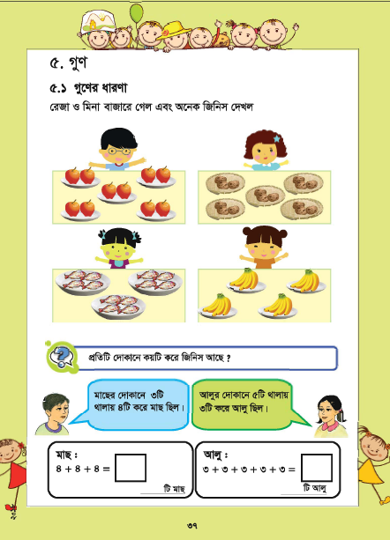
পাঠ পরিচিতি
শ্রেণি- দ্বিতীয়
বিষয়- গনিত
অধ্যায়- ৫
পাঠ- গুন
পাঠ্যাংশ- ১
পৃষ্ঠা – ৩৭ ও ৩৮

Slide 4
পূর্বপাঠের পর্যালোচনা

Slide 5
আবেগ সৃষ্টি
ছড়া গান

Slide 6
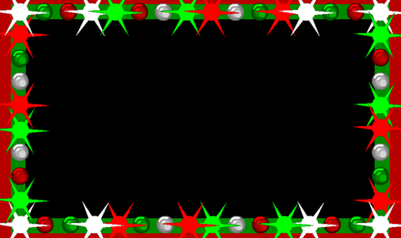
পূর্বজ্ঞান যাচাই

Slide 7
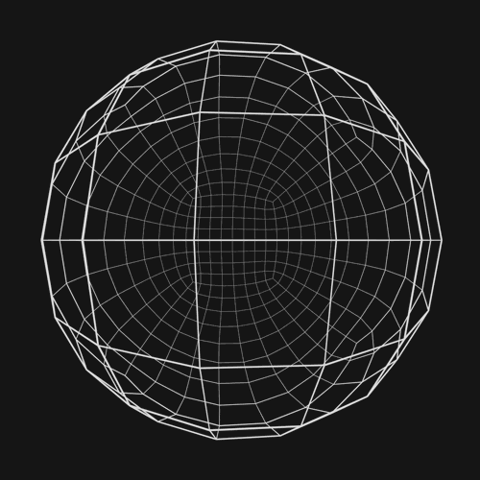
শিখনফলঃ
১২.১ :- উপকরণ ব্যবহার করে গুন করতে পারবে।

Slide 8
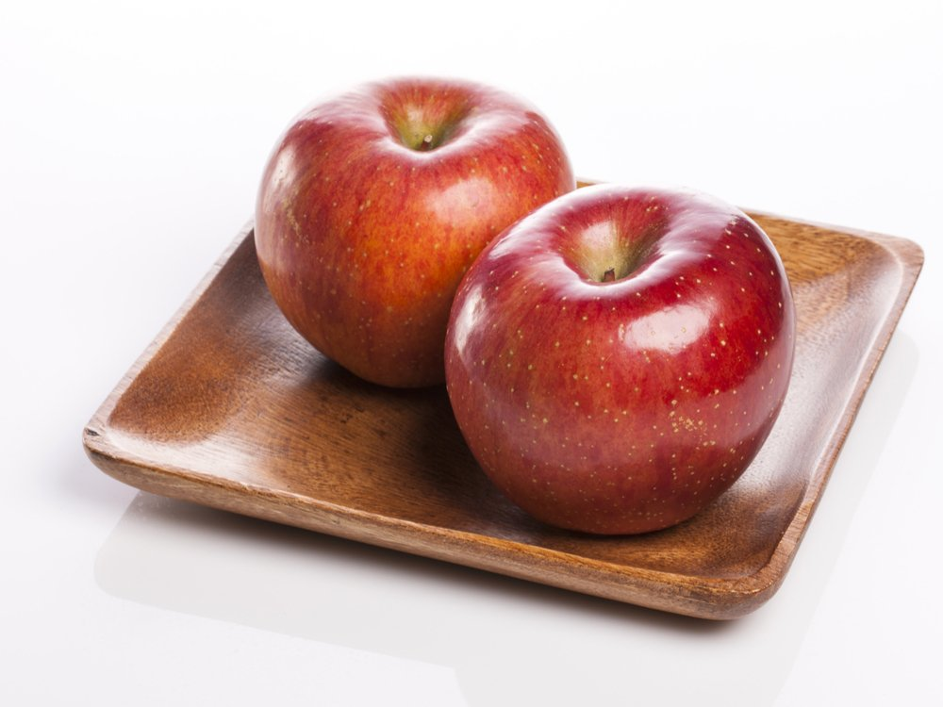
ছবিতে তোমরা কি দেখতে পাচ্ছ?
প্লেটের উপরে আপেল
প্রতিটি প্লেটে কয়টি করে আপেল রয়েছে?
২ টি আপেল
কতটি প্লেট রয়েছে?
৫ টি
মোট কতটি আপেল রয়েছে?
১০ টি
২ + ২ +২ + ২ + ২ = ১০
২ x ৫ =১০

Slide 9
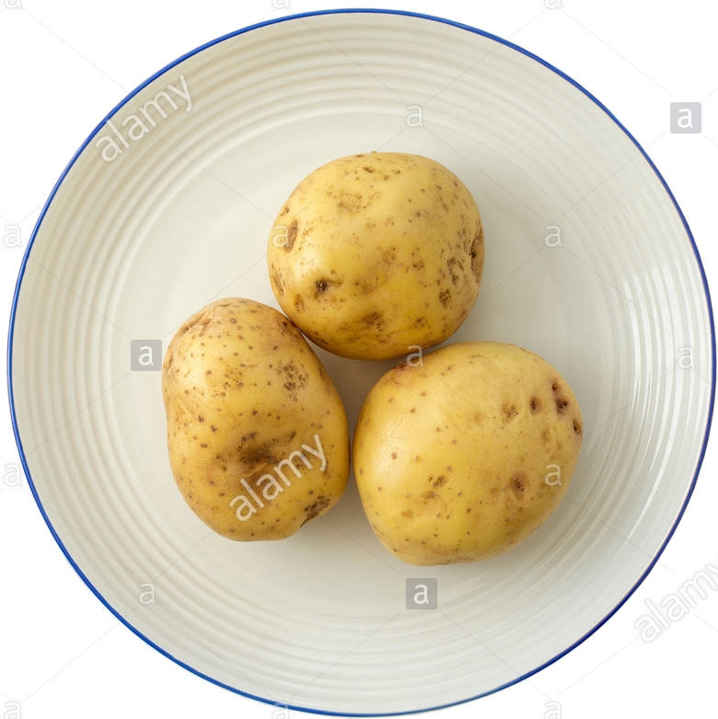
ছবিতে তোমরা কি দেখতে পাচ্ছ?
প্লেটের উপরে আলু
প্রতিটি প্লেটে কয়টি করে আলু রয়েছে?
৩ টি আলু
কতটি প্লেট রয়েছে?
৫ টি
মোট কতটি আলু রয়েছে?
১৫ টি
৩ + ৩ +৩ + ৩ + ৩ = ১৫
৩ x ৫ =১৫

Slide 10
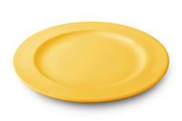
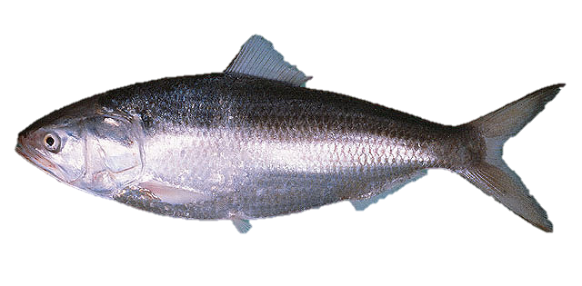
ছবিতে তোমরা কি দেখতে পাচ্ছ?
প্লেটের উপরে মাছ
প্রতিটি প্লেটে কয়টি করে মাছ রয়েছে?
৪ টি
কতটি প্লেট রয়েছে?
৩ টি
মোট কতটি আলু রয়েছে?
১২ টি
৪ + ৪ +৪ = ১২
৩ x ৪ =১২

Slide 11
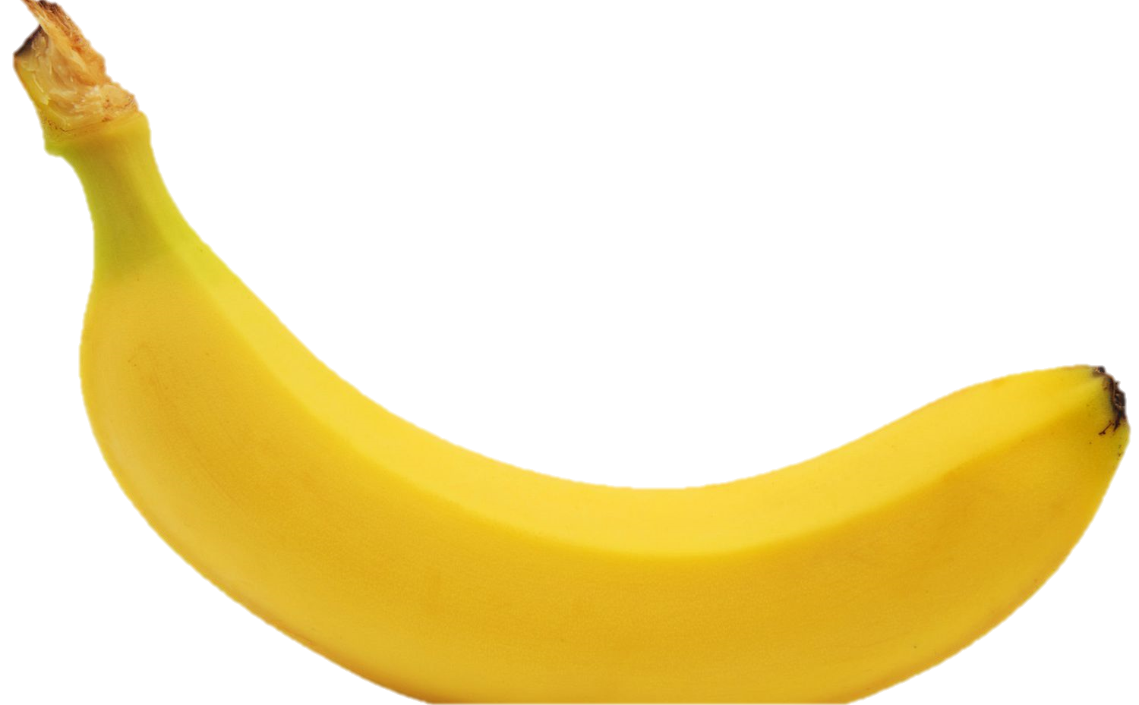
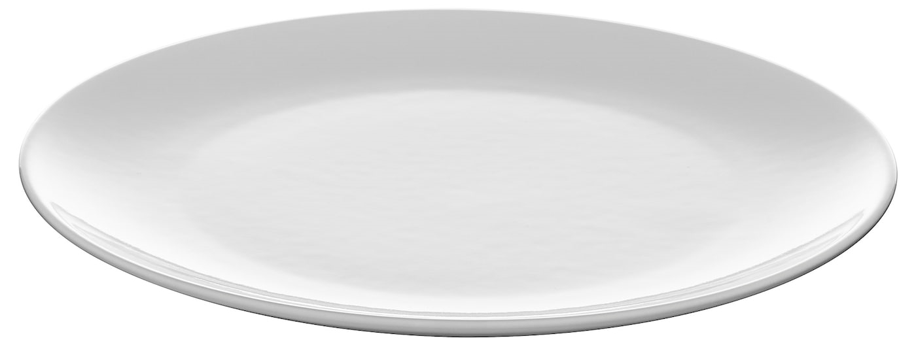
ছবিতে তোমরা কি দেখতে পাচ্ছ?
প্লেটের উপরে কলা
প্রতিটি প্লেটে কয়টি করে মাছ রয়েছে?
৫ টি
কতটি প্লেট রয়েছে?
৪ টি
মোট কতটি আলু রয়েছে?
২০ টি
৫ + ৫ +৫ + ৫ = ২০
৪ x ৫ = ২০

Slide 12
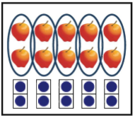
এই প্রতীককে গুন চিহ্ন বলে।
আপেল গননার জন্য গানিতিক বাক্য
২
x
৫
=
১০
দুই
গুন
পাঁচ
সমান
দশ

Slide 13
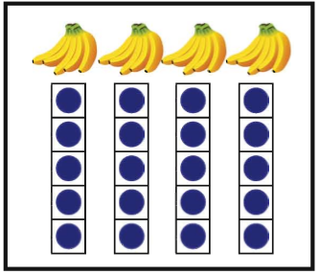
এই প্রতীককে গুন চিহ্ন বলে।
কলা গননার জন্য গানিতিক বাক্য
৪
x
৫
=
২০
চার
গুন
পাঁচ
সমান
বিশ

Slide 14
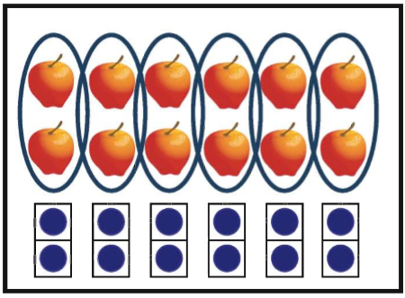
কতগুলো আপেল হবে তা গানিতিক বাক্যে লিখ
উত্তর মিলিয়ে নেই
২ x ৬ = ১২

Slide 15
তোমার বইয়ের ৩৬ ও ৩৭ পৃষ্ঠা বের কর

Slide 16
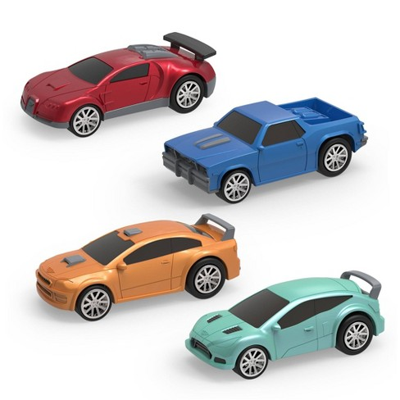
দলীয় কাজ
এসো ছবি দেখি ও গুন চিহ্ন ব্যবহার করে উত্তর খাতায় লিখি
২ x ৪ = ৮
উত্তর গুলো মিলিয়ে নেই
৪ x ৩ = ১২

Slide 17
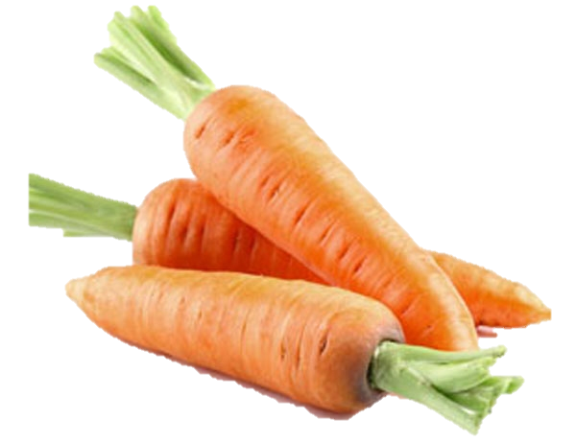
১. গুন চিহ্নটি খাতায় লিখ।
2. শূণ্যস্থান পুরণ কর:
৩ X ____ = কত?
৩. ২ x 8 = কত?

Slide 18
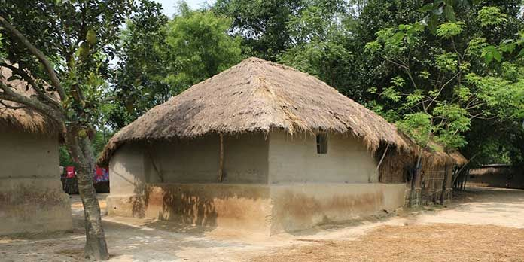
বাড়ির কাজ
গানিতিক বাক্যে গুনের সাহায্যে প্রকাশ করঃ
মনে কর তোমার ৬টি পোষা কবুতর রয়েছে। তাহলে কবুতর গুলোর কয়টি পা রয়েছে?

Slide 19
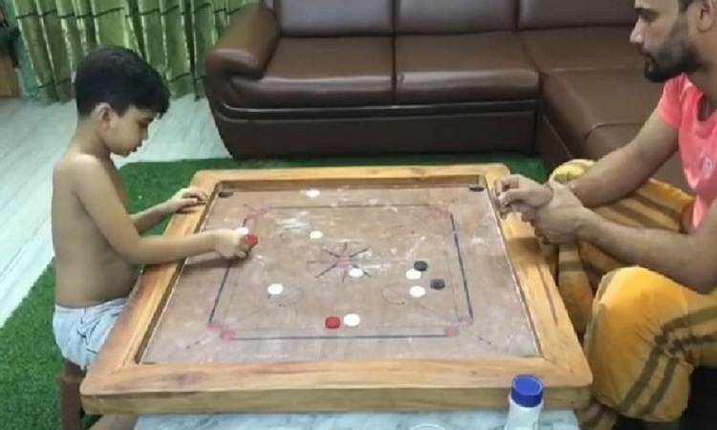
ধন্যবাদ সবাইকে
ঘরে থাকো, নিরাপদে থাকো

